Slide 1
Проект
«Методический кабинет ДОО»
Выполнили студенты 4 курса ОЗО: Шартнер В.С., Макарова А.С., Свеколкина С.В., Горбунова С.Н.

Slide 2
Методический кабинет ДОО
Методическая работа в детском саду – это, в первую очередь, повышение качества и эффективности учебно-воспитательного процесса, это творческая работа, в которой методист осуществляет практическое обучение воспитателей методам и приемам новых образовательных технологий, это повышение профессионального мастерства каждого педагога, развитие творческого потенциала воспитателей.
Методический кабинет, его содержание и оформление – это не только информационное поле дошкольной организации, но и современные технические средства, единый стиль оформления, продуманность выставок и материалов из опыта работы педагогов, комфортность для всех участником учебно-воспитательного процесса.

Slide 3
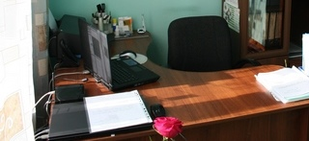
Мы постарались учесть все аспекты и наш методический кабинет стал выглядеть следующим образом…
Рабочее место оборудовано ноутбуком, двумя принтерами (с монохромной и цветной печатью, музыкальными колонками, имеется телефон.

Slide 4
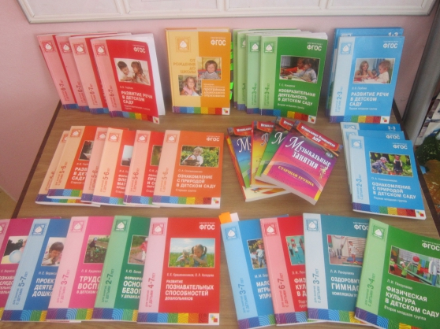
В соответствии ФГОС приобрели методическое обеспечение

Slide 5
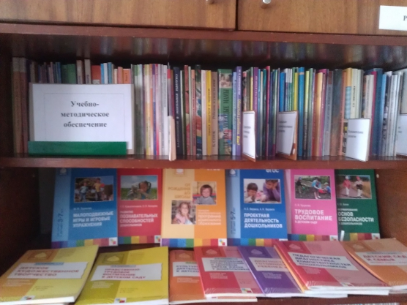
В соответствии ФГОС приобрели методическое обеспечение

Slide 6
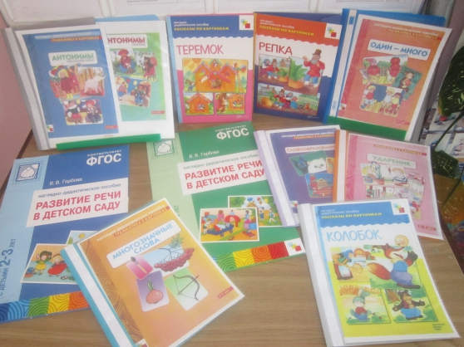
Распечатали на цветном принтере и приобрели дидактическое обеспечение

Slide 7
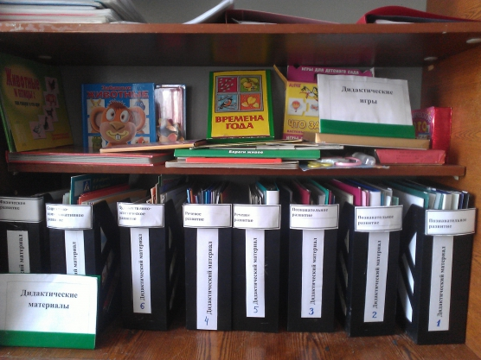
Все дидактическое обеспечение разложено по лоткам в соответствии с областями по ФГОС
Социально-коммуникативное развитие
Речевое развитие
Художественно-эстетическое развитие
Физическое развитие
Познавательное развитие

Slide 8
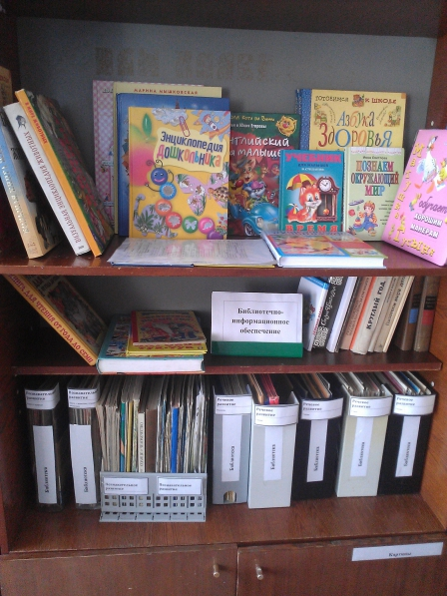
Библиотечно-информационное обеспечение тоже было разделено по областям

Slide 9
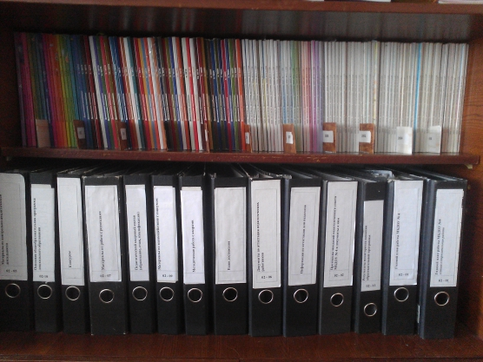
Полки с периодикой (Дошкольное воспитание) и папки с номенклатурой дел старшего воспитателя

Slide 10
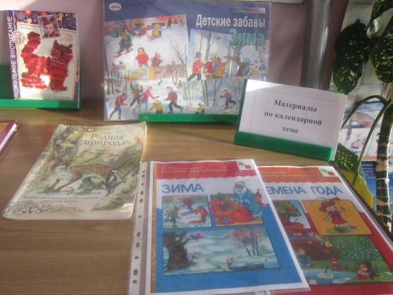
Выставка литературы по годовым задачам и темам календарного планирования

Slide 11
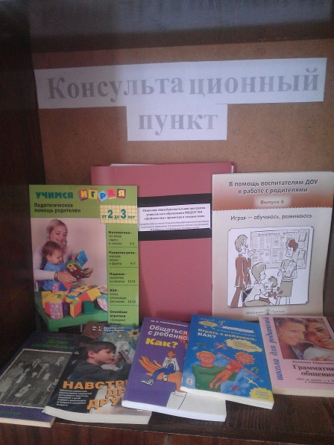
Консультационный пункт для родителей, дети которых не посещают ДОО

Slide 12
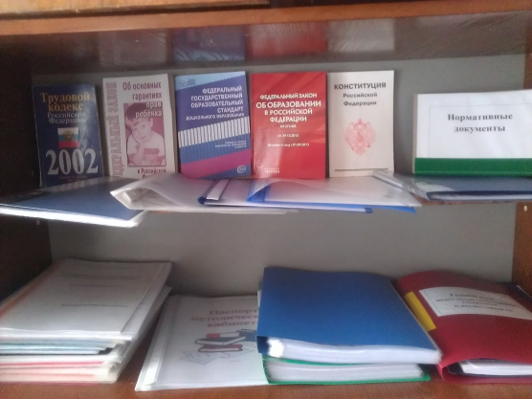
Нормативные документы и опыт работ воспитателей

Slide 13
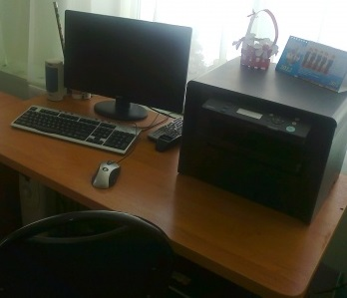
Рабочее место для педагогов

Slide 14
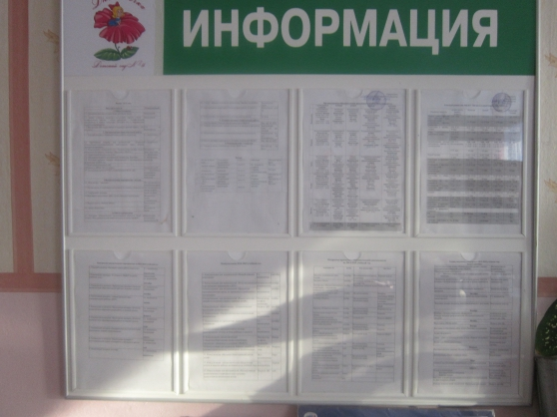
Стенд для информации

Slide 15
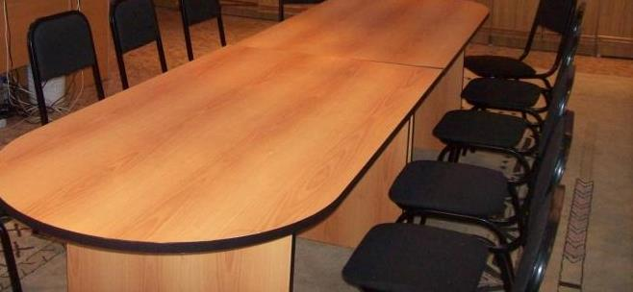
Место наших совещаний

Slide 16
Спасибо за внимание!

